Slide 1
ДОБРО ПОЖАЛОВАТЬ НА МАСТЕР-КЛАСС!
«Каждое орудие труда приносит наивысшую пользу в руках того, кто его как можно глубже изучил, кто им владеет как мастер».
Лев Успенский

Slide 2
Цифровой образовательный ресурс
— это информационный источник, содержащий графическую, текстовую, цифровую, речевую, музыкальную, видео, фото и другую информацию, направленный на реализацию целей и задач современного образования.

Slide 3
Использование цифровых образовательных ресурсов при разработке урока

Slide 4
Цель мастер-класса
Познакомить педагогов с цифровыми образовательными ресурсами и научить использовать их в профессиональной деятельности.
Задачи мастер-класса
1
Показать эффективность использования ЦОРов.
Повысить профессиональную компетентность
педагогов в области использования ЦОРов.
2
Побудить к использованию ЦОРов
в профессиональной деятельности.
3

Slide 5

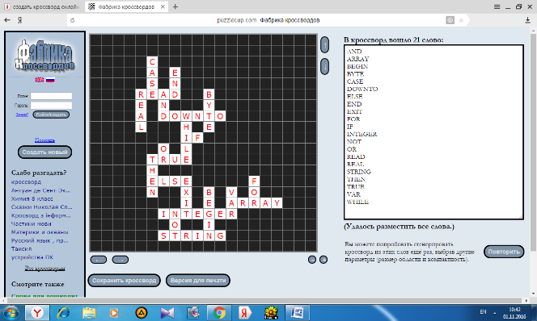

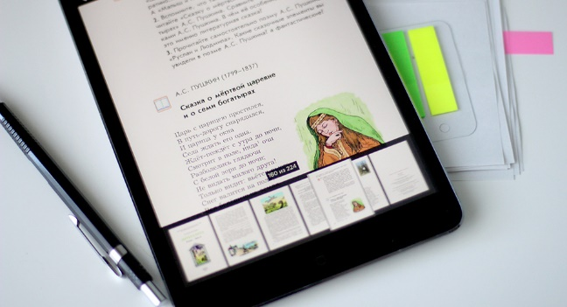
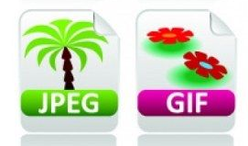
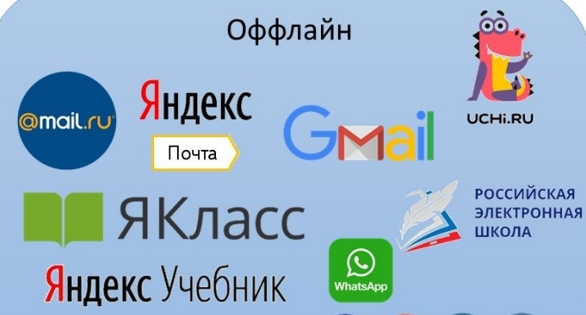


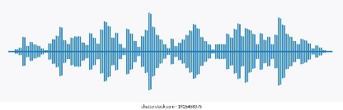
Простой ЦОР
Сложный ЦОР

Slide 6
Компоненты ЦОР предназначены
1
Помощь учителю при подготовке к уроку:
Моделирование урока из отдельных цифровых объектов;
Дополнительная и справочная информация – для углубления знаний о предмете;
Подготовка контрольных и самостоятельных работ;
Подготовка творческих заданий.
Помощь учителю при проведении урока:
Демонстрация цифровых объектов через мультимедийный проектор;
Использование виртуальных лабораторий и интерактивных моделей;
Компьютерное тестирование обучающихся и помощь в оценивании знаний;
Индивидуальная исследовательская и творческая работа обучающихся на уроке.
2

Slide 7
Технологическая карта урока по сельскохозяйственному труду на тему:
«Капустные овощные растения»
Этап урока | Используемый цифровой образовательный ресурс
Организационный
Актуализации знаний
Целеполагания
Изучение нового материала
Закрепления пройденного материала
Рефлексия

Slide 8





Организационный этап
Наше настроение

Slide 9
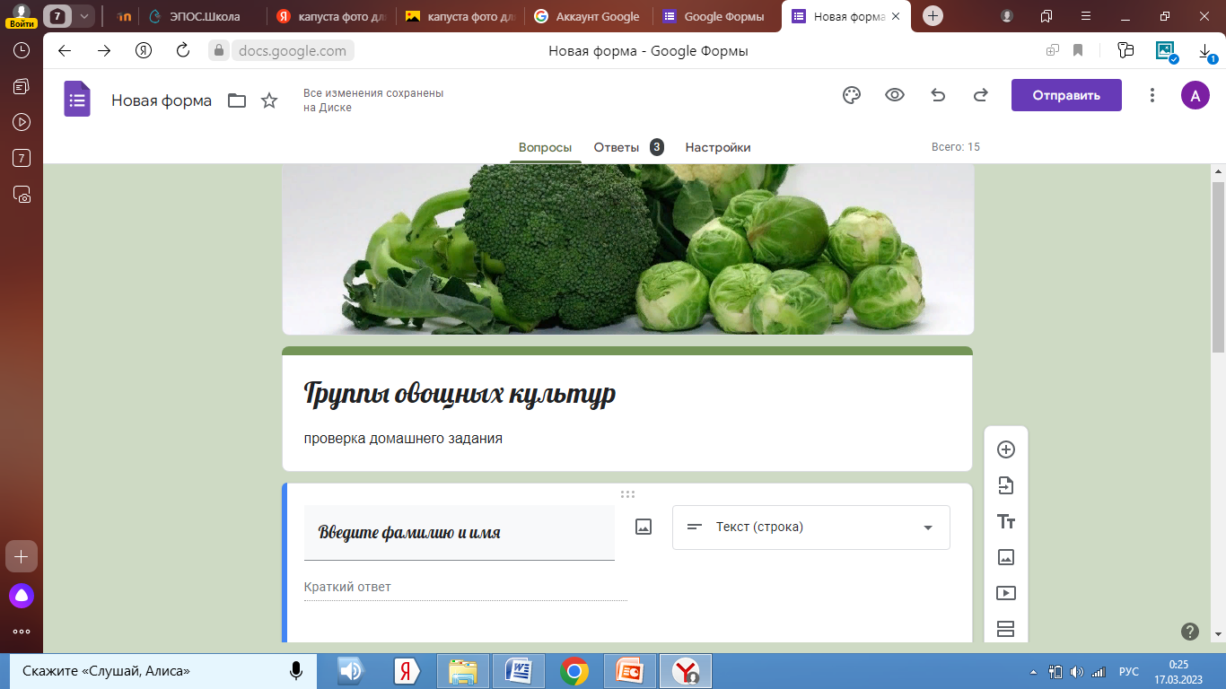
Этап актуализации знаний
Вход – Google Аккаунты

Slide 10
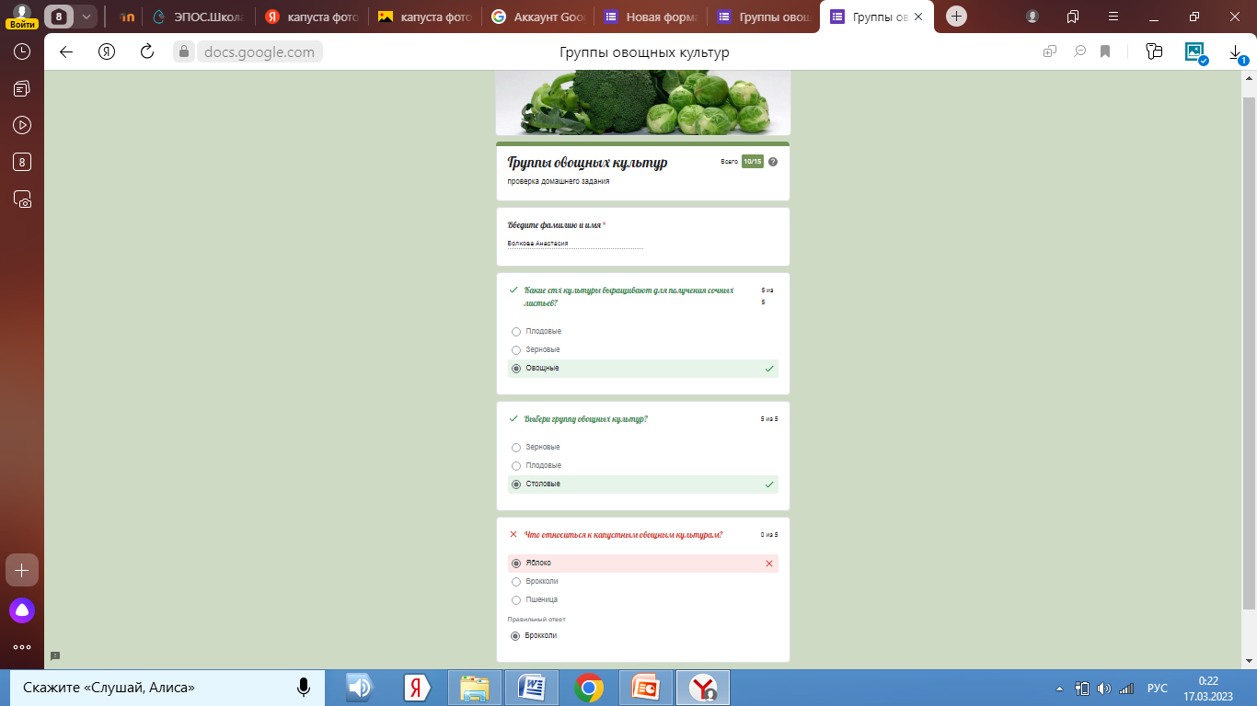
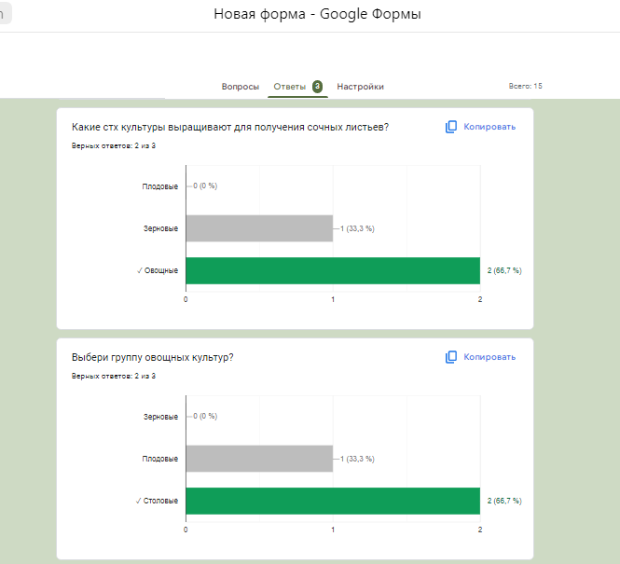

Slide 11
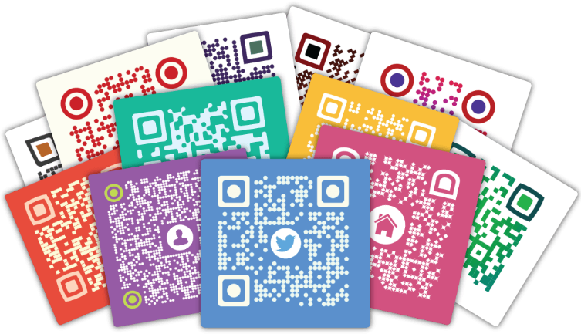
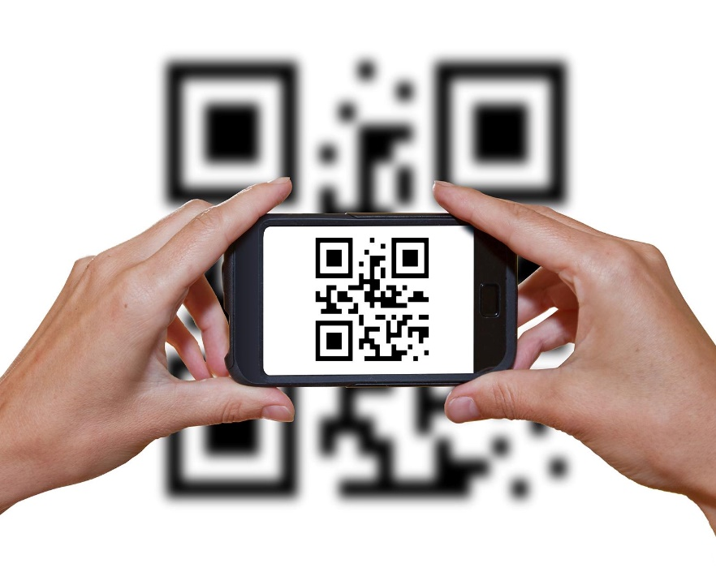
Этап целеполагания
Создать QR код | Генератор QR кодов онлайн QRCOD.RU

Slide 12
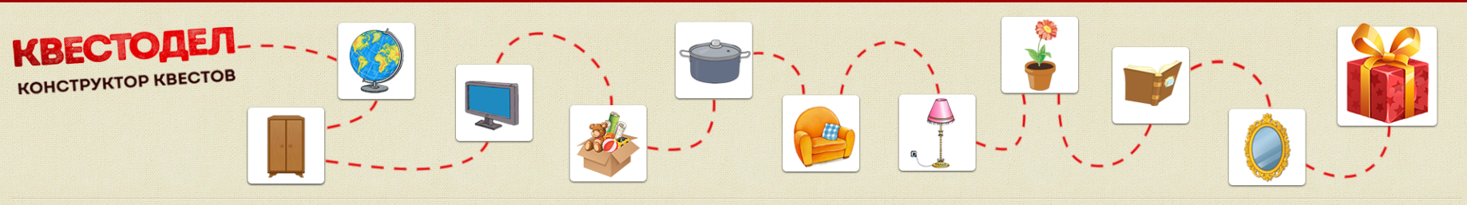


Для определения целей и задач
Генератор ребусов (kvestodel.ru)

Slide 13


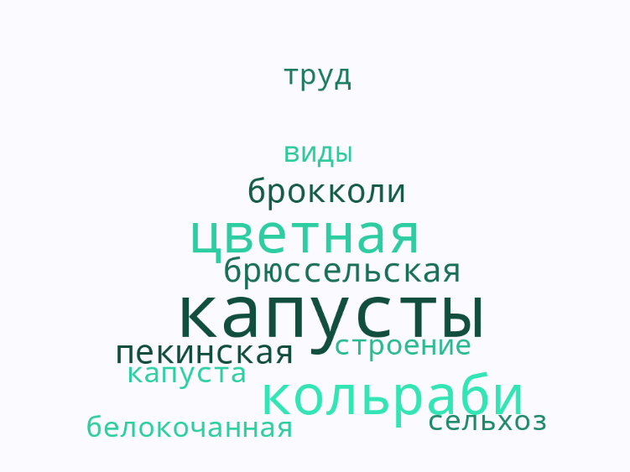

Для определения целей и задач
Облако слов - создать онлайн (wordscloud.pythonanywhere.com)

Slide 14
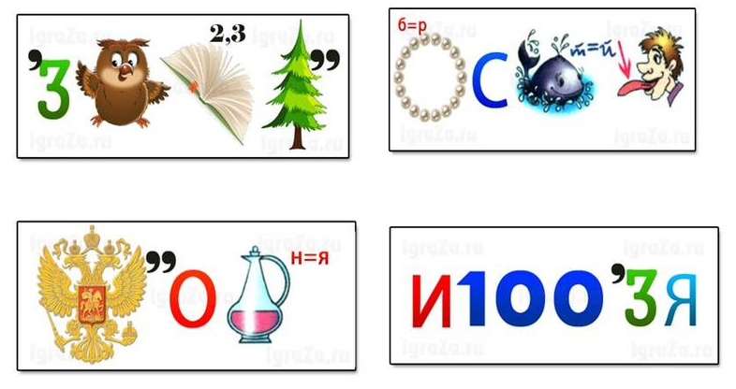

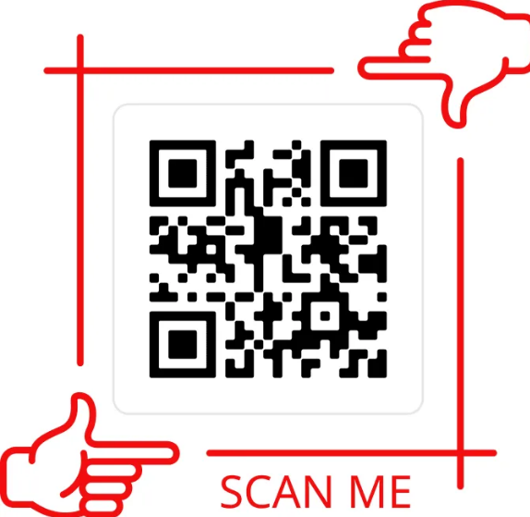
Работа по теме урока

Slide 15
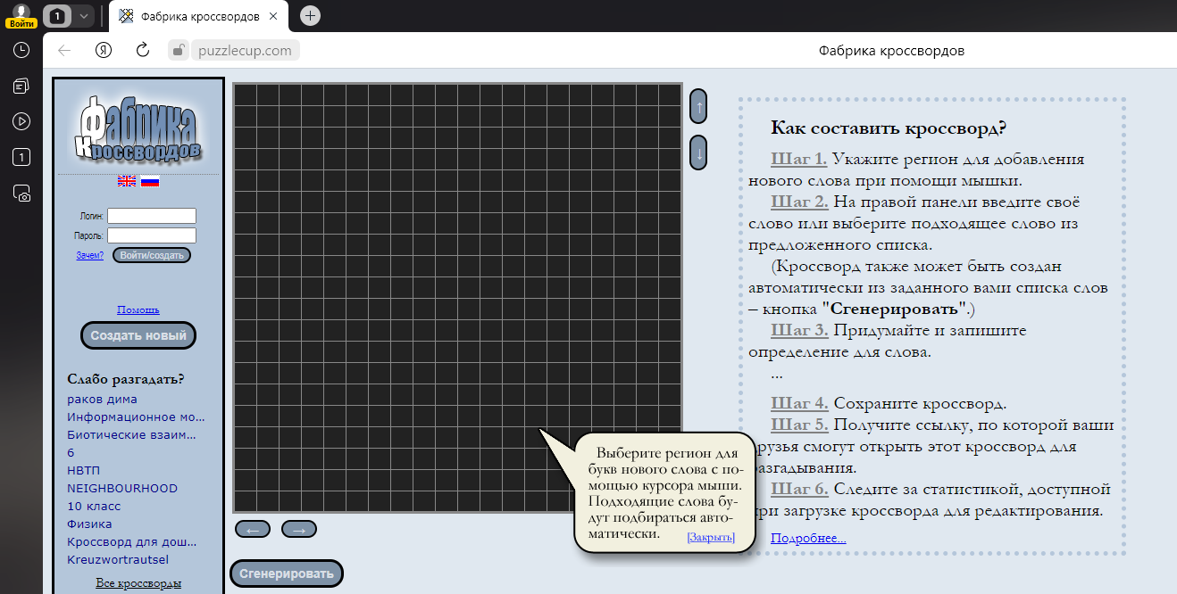
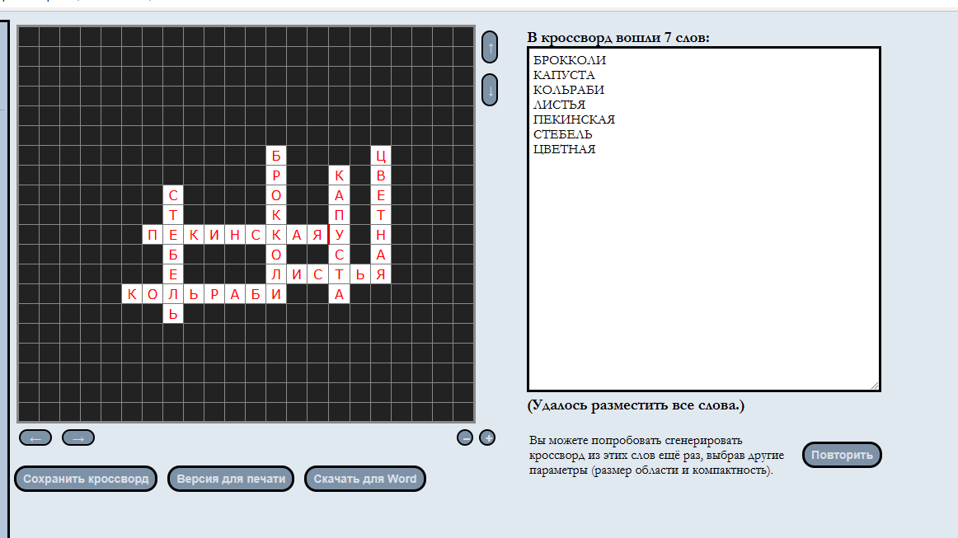
Этап закрепления пройденного материала
Фабрика кроссвордов (puzzlecup.com)

Slide 16
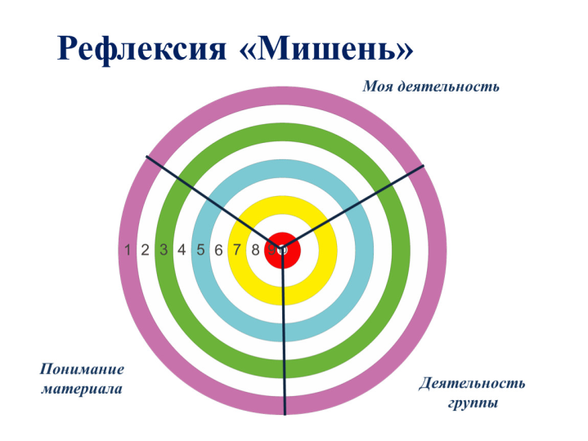
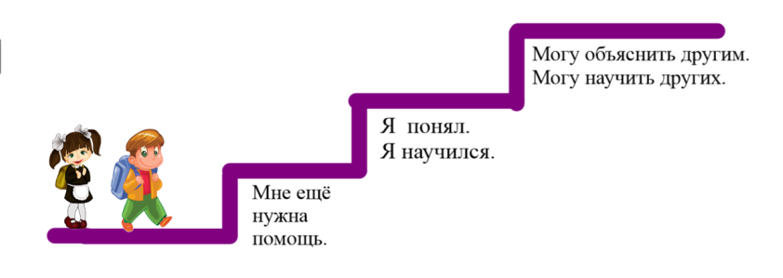
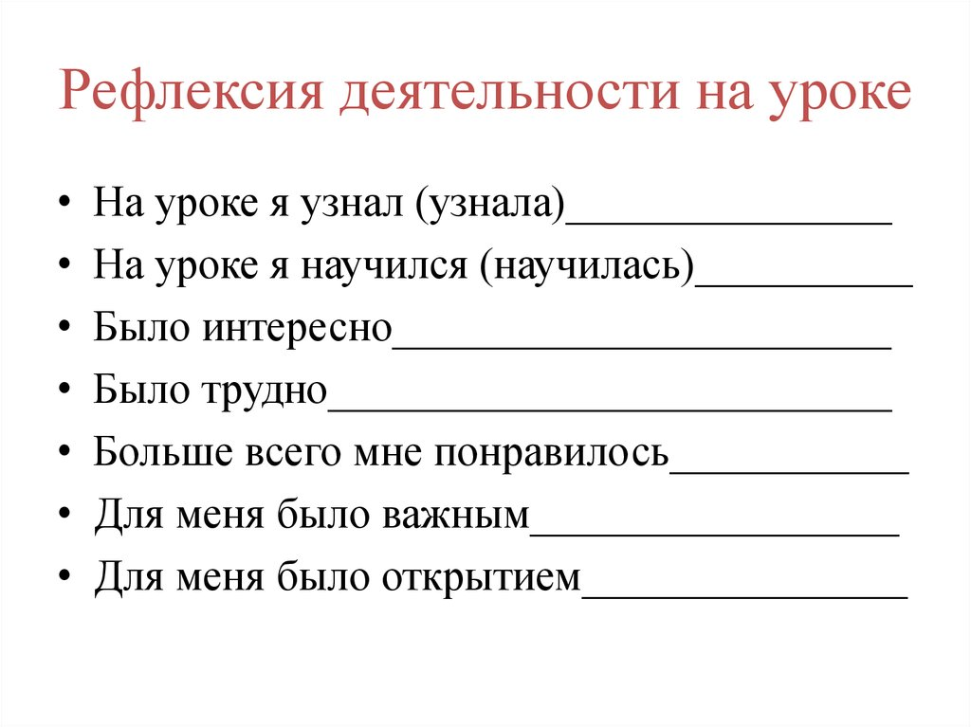
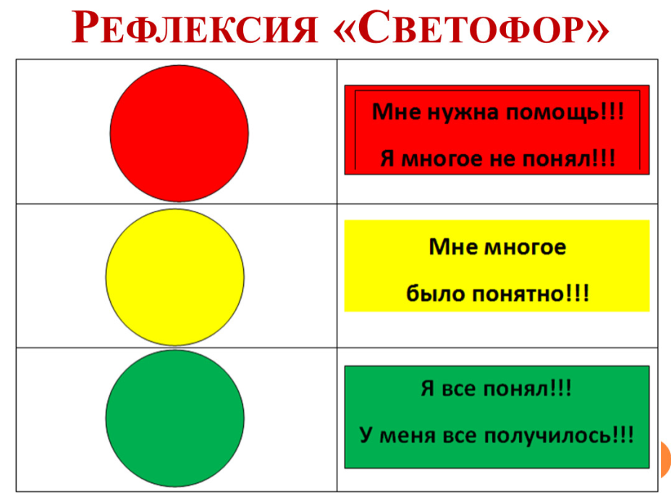
Рефлексия

Slide 17
Технологическая карта урока по сельскохозяйственному на тему: «Капустные овощные растения»
Этап урока | Используемый цифровой образовательный ресурс
Организационный | Картинки
Актуализации знаний | Google Формы
Целеполагания | QR-код, Ребусы
Изучение нового материала | Ребусы, Облако слов
Закрепления пройденного материала | Кроссворд, Google Формы
Рефлексия | Картинки

Slide 18
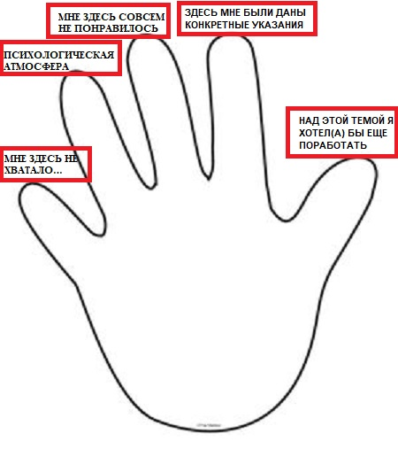
Отметить «+»

Slide 19
СПАСИБО ЗА ВНИМАНИЕ!
«Мастерство приходит только с практикой и не может появиться лишь в ходе чтения инструкций».
Наполеон Хилл

